Slide 1
基本测量
G33, G34
H33, H34
张 赞 zhangzan@ecust.edu.cn

Slide 2
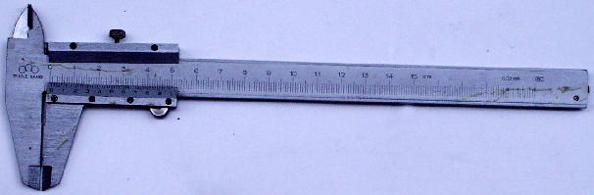

实验要求与内容
掌握螺旋测微计和游标卡尺的使用;
精通直接测量量的数据处理与表示;
掌握间接测量量的误差传递与结果表示;

Slide 3
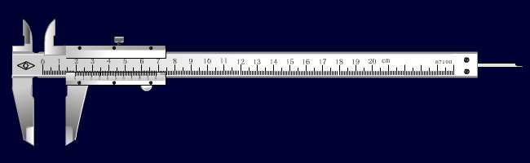
游标卡尺
游尺
紧固螺丝
上量爪
主尺
深度尺
0.02mm
推把
游尺
与游标
下量爪

Slide 4
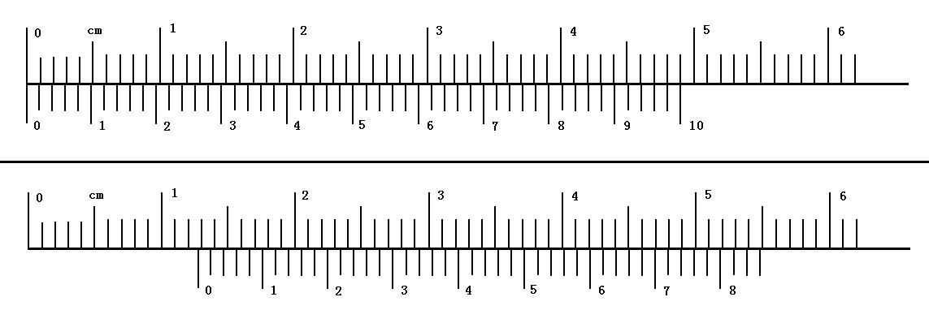
分度值：游标尺所能准确读到的最小数值
主尺上的1小格=1.00mm
游标上的1小格=0.98mm
12.68mm

Slide 5
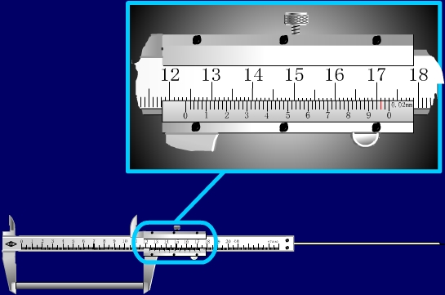
0.02mm
12.396cm

Slide 6
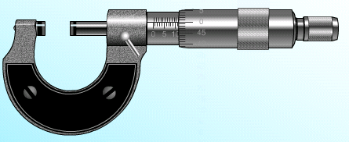
螺旋测微器
固定测砧
测微螺杆
微分套筒
恒力矩棘轮
必须转动恒力矩棘轮与被测物接触
0.01mm
固定套筒（主尺）
锁紧装置
尺架
微分筒转1圈,测微螺杆平移0.500mm
分度值= 0.5 mm/50 = 0.01mm

Slide 7
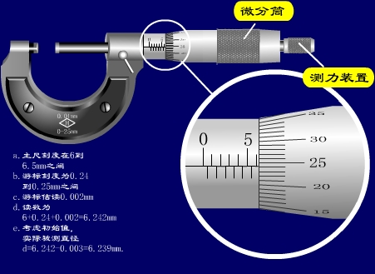
螺旋测微计读数示例-末读数
6.242mm

Slide 8
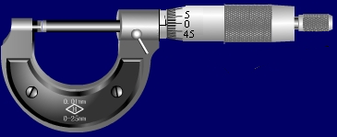
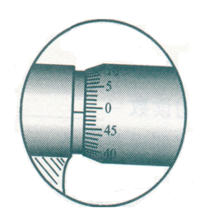
螺旋测微计读数示例-初读数
测量值=末读数-初读数
-0.012mm
+0.038mm

Slide 9



数据记录与处理
次 数 | 外径D / cm | 内径d / cm | 深度h / cm | 测量结果： ±U_{D} = ± U_{d} = ± U_{h} =
1
2
3
4
5
6
平均值
S

Slide 10
注意事项
所有量具与被测物体的接触面必须防止摩损，游标卡尺的尾尺要防止折断
旋转螺旋测微计的测量螺杆时，须放松锁紧手柄,并注意正确使用棘轮。
螺旋测微计读数有估读，游标卡尺读数无估读
测量完毕, 应使测微螺杆与测砧之间留有空隙,以免长期压紧而损坏测微螺杆。

Slide 11
通知
下次实验（第六周 – 10.9）
用波尔共振仪研究受迫振动
扭摆测量转动惯量
请提前预习，并完成预习报告
下次实验课交“基本测量”的数据处理。

Slide 12
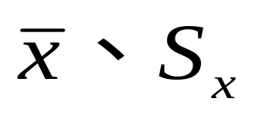
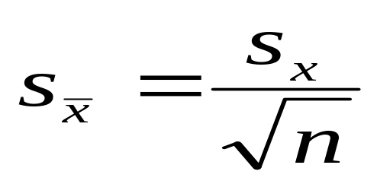
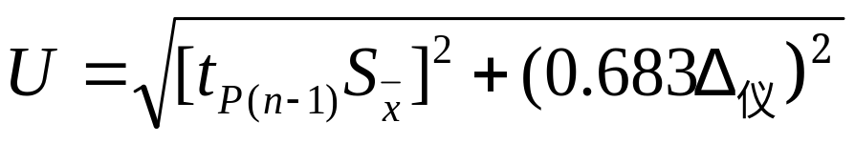
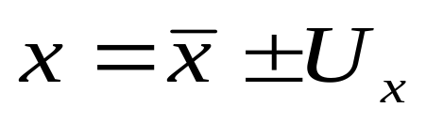


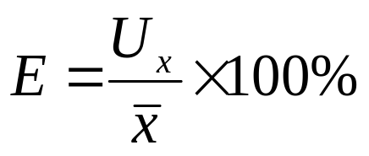
直接测量量
  最佳值、标准误差
平均值的标准误差
不确定度
结果表示
最后一位与 对齐
相对误差
E<1.0% 取1位
E>=1.0% 取2位

Slide 13
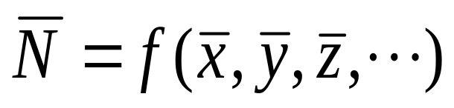
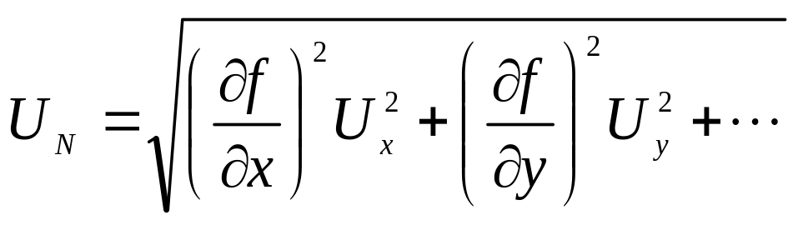
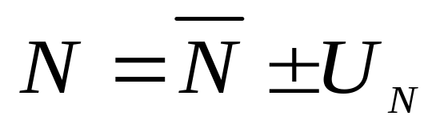
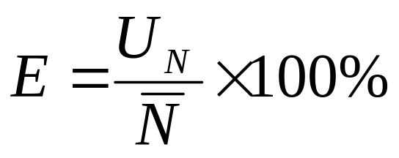
间接测量
最佳值
不确定度传递
  结果表示
  相对误差
对齐

